Slide 1
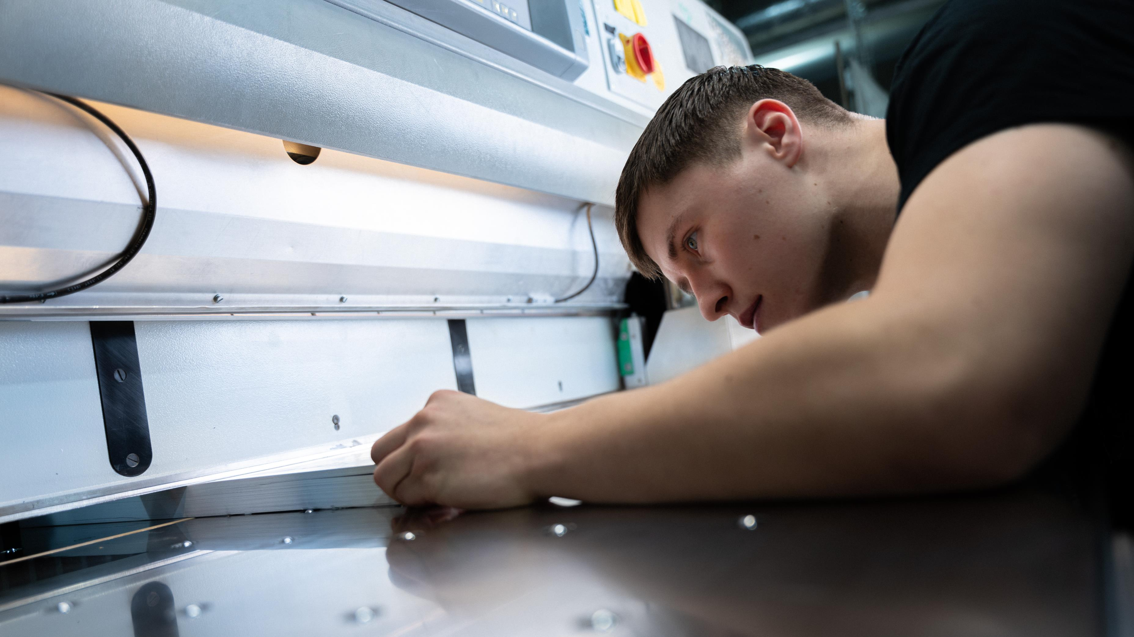
Den grafiska branschen

Slide 2

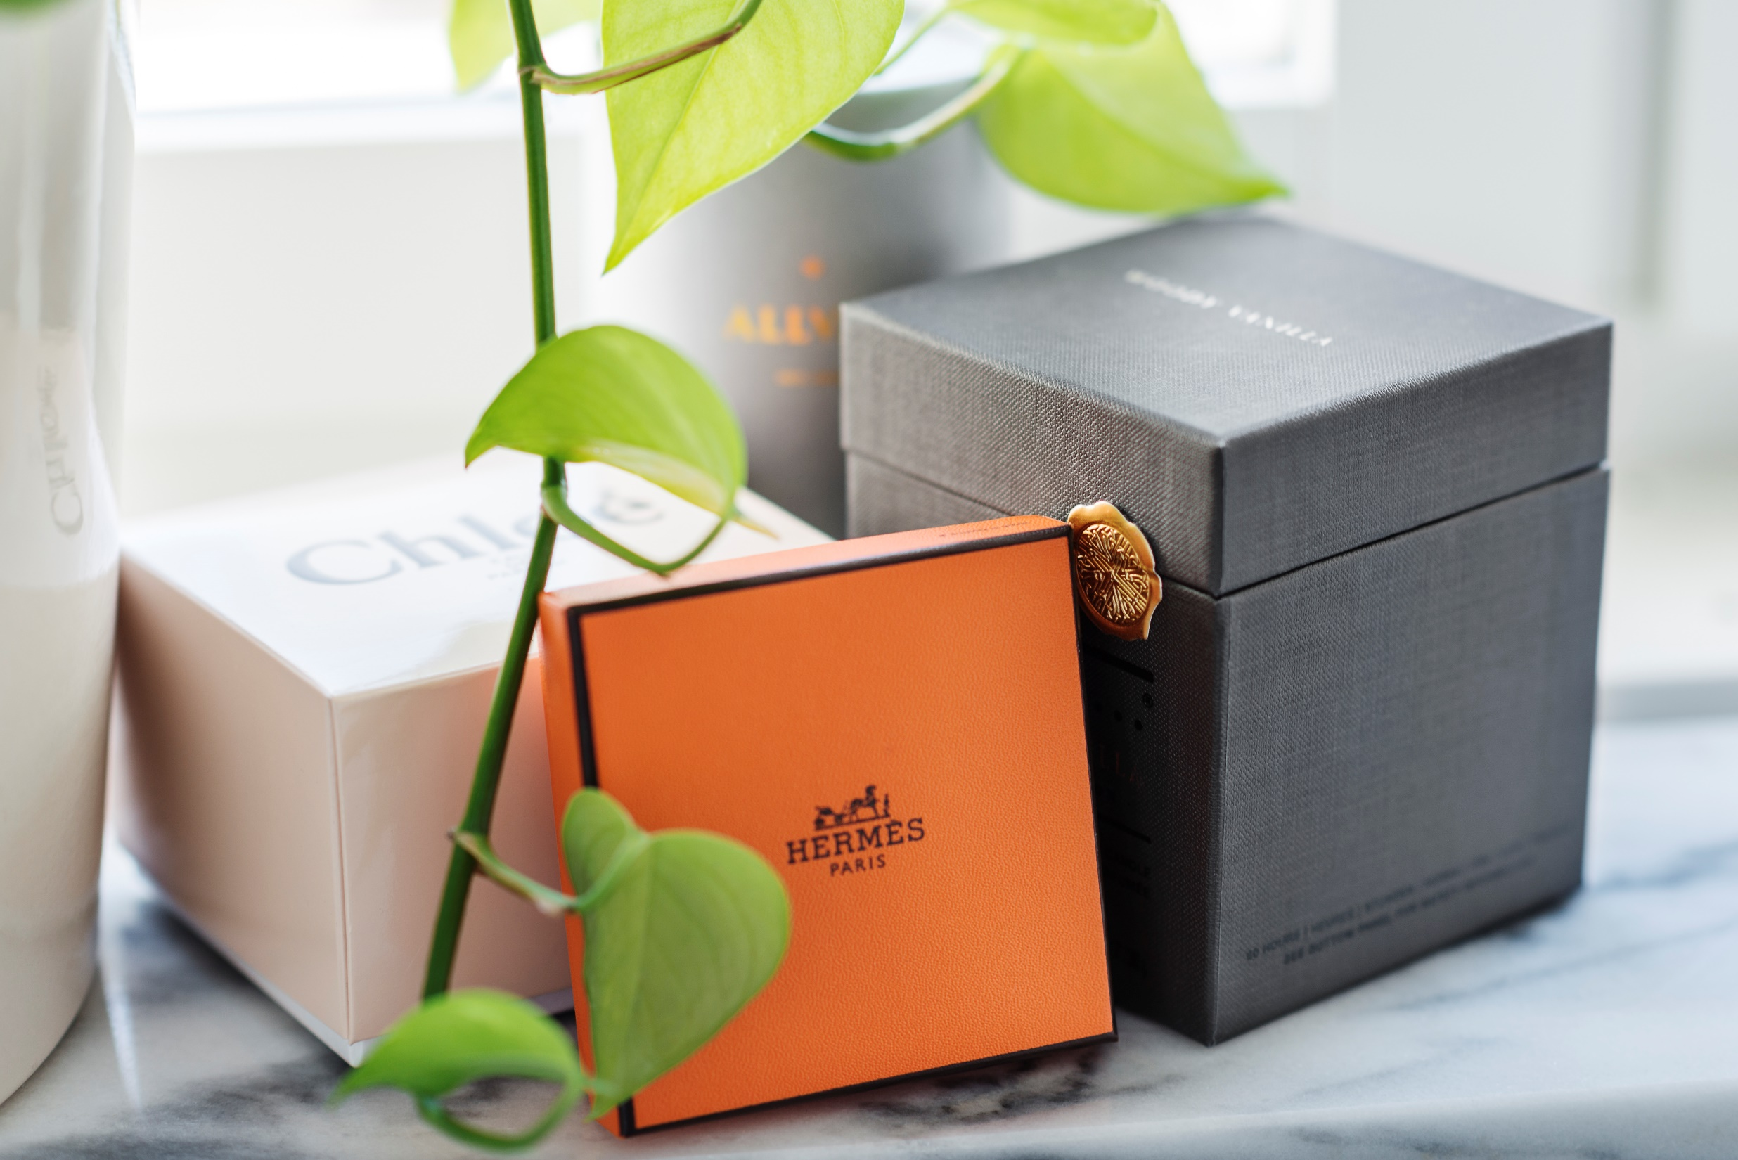
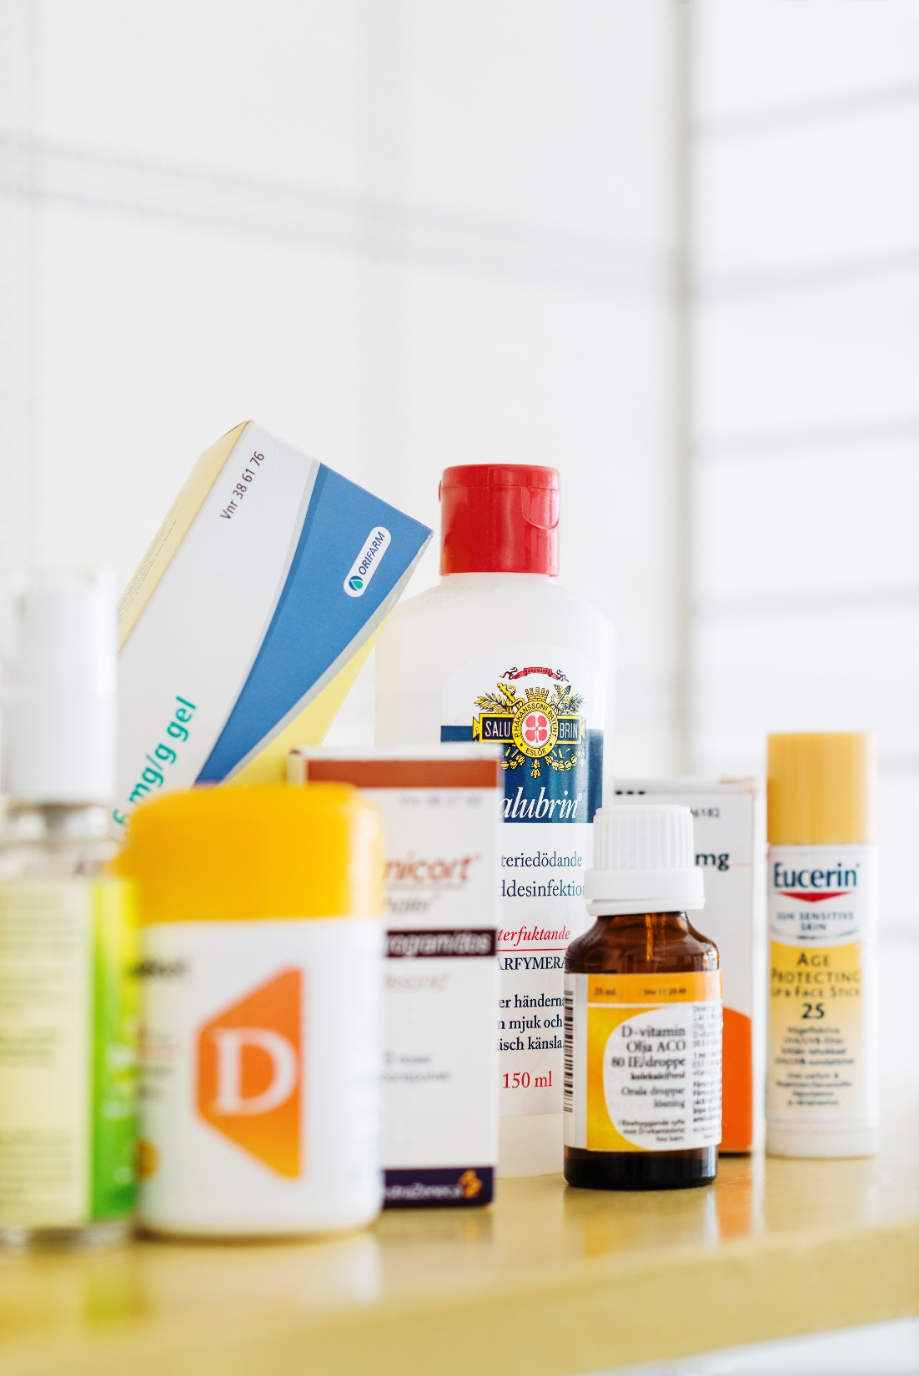


Notes:
Tryck har också en viktig roll i samhället. Behov av förpackningar och etiketter ökar. Hur skulle ehandeln fungera utan förpackningar och Vad skulle vi göra utan etiketter på läkemedelsförpackningar och bipacksedlar

Slide 3
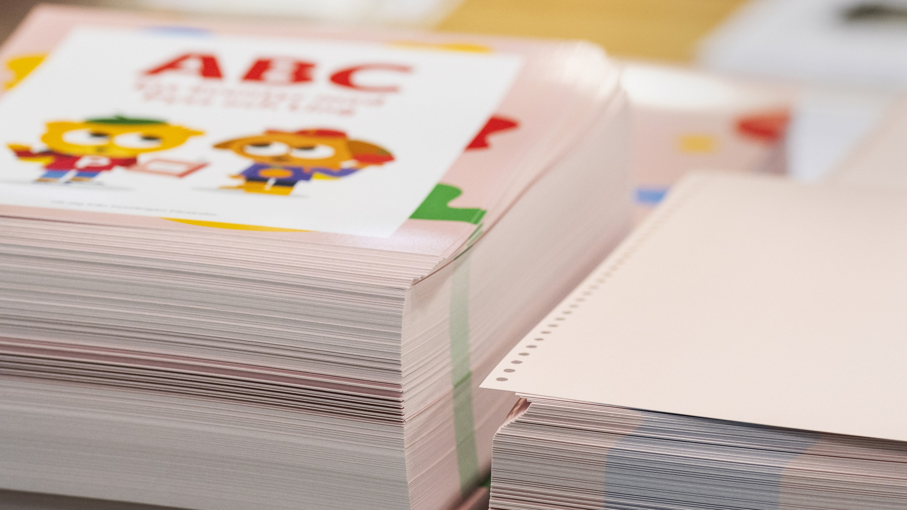
Notes:
Tryckta läromedel för våra barns lärande. De tryckta böckerna är på väg tillbaka i skolan då de bidrar till ökad läsförståelse!

Slide 4
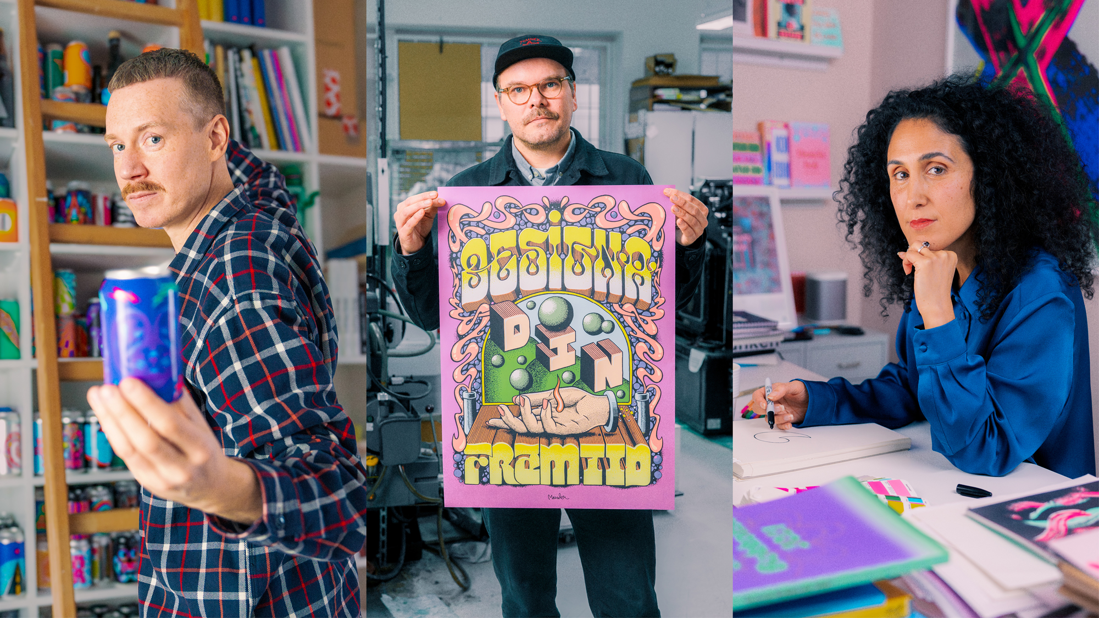
Notes:
De här tre namnkunniga formgivarna arbetar nästan uteslutande med saker som trycks
Vad skulle Omnipollos ölburkar vara utan sina burketiketter designade av grundaren och formgivaren Karl Grandin
och musikbranschen vara utan konsertaffischer, scendekor och merchandise designade av formgivaren Martin Ander
Parasto Backman är också en formgivare och tryckfantast som designat många böcker

Slide 5
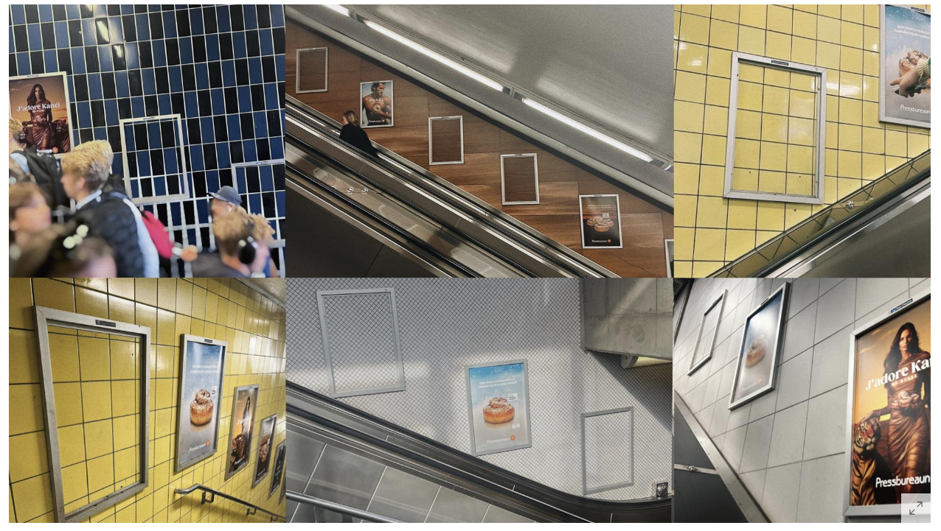
Notes:
Resultatet: Kampanjen blir utsatt för stöldvåg, folk tar ner dem och tar med dem hem. Åkestam Holst gjorde kampanjen och fick trycka nya affischer hela tiden och sätta upp. Tryckt kommunikation har en stark effekt och påverkan på oss

Slide 6
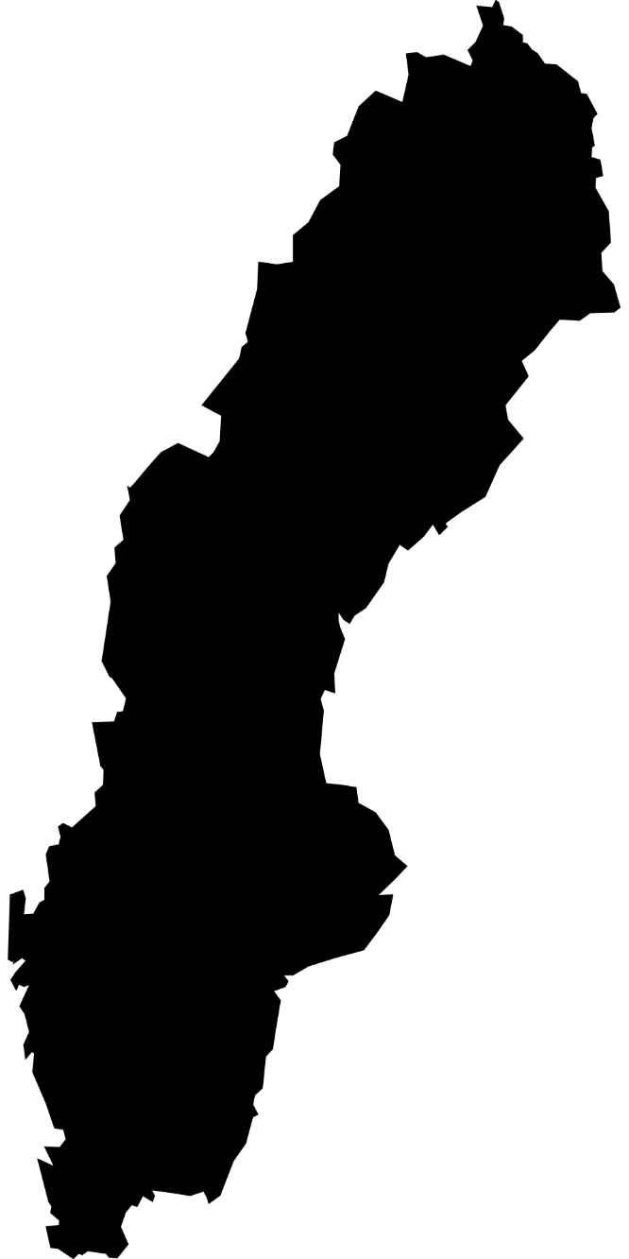
Grafiska branschen i Sverige
350 medlemsföretag
Södra Värmland
Sydvästra delen av Västra Götaland
Stockholm
Jönköping
Halland
Västra Skåne
Förpackning och tryck
Från lilla familjeföretaget till stora koncerner
Konsolidering i branschen
Digitalisering utvecklar branschen
Notes:
Här finns flest företag inom den grafiska bvra

Slide 7
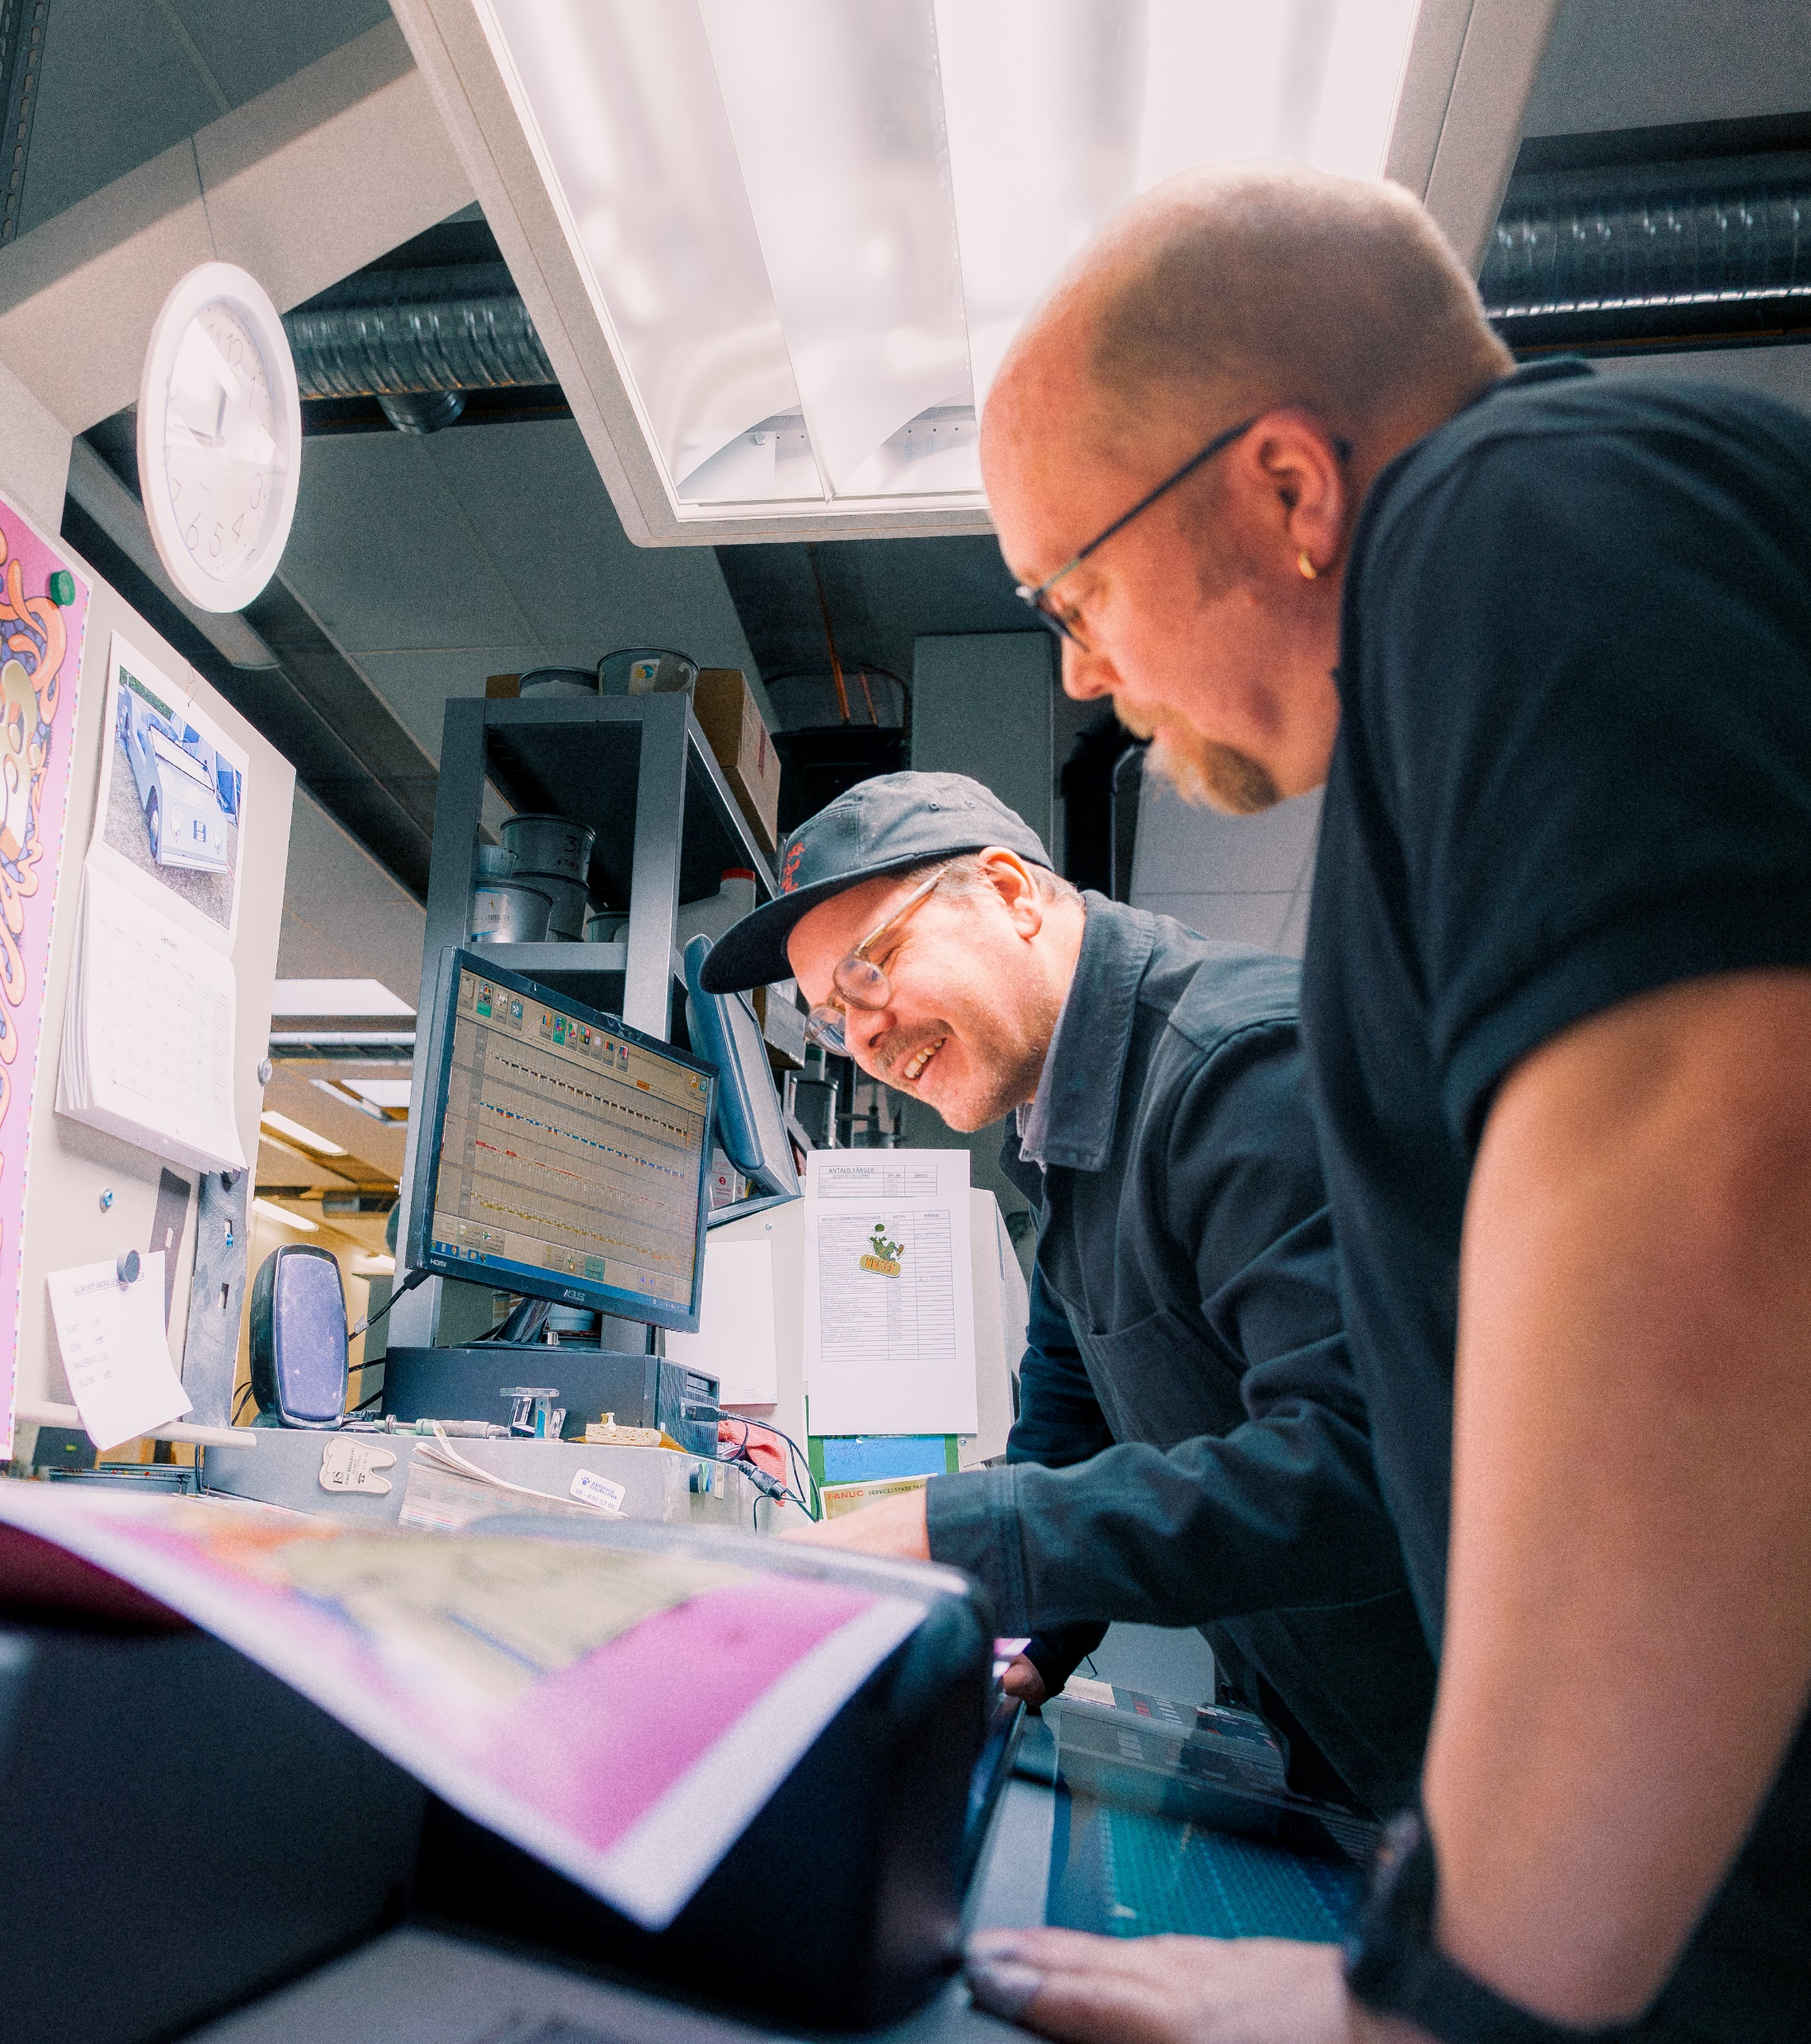
Branschens rekryteringsbehov
300 personer behöver anställas varje år i Sverige
Störst behov i produktionen
Svårt att hitta rätt kompetens
Brist på utbildad arbetskraft
Stort behov av teknisk grundkompetens
Generationsskifte i branschen
Stort behov av ungt yrkesfolk

Slide 8
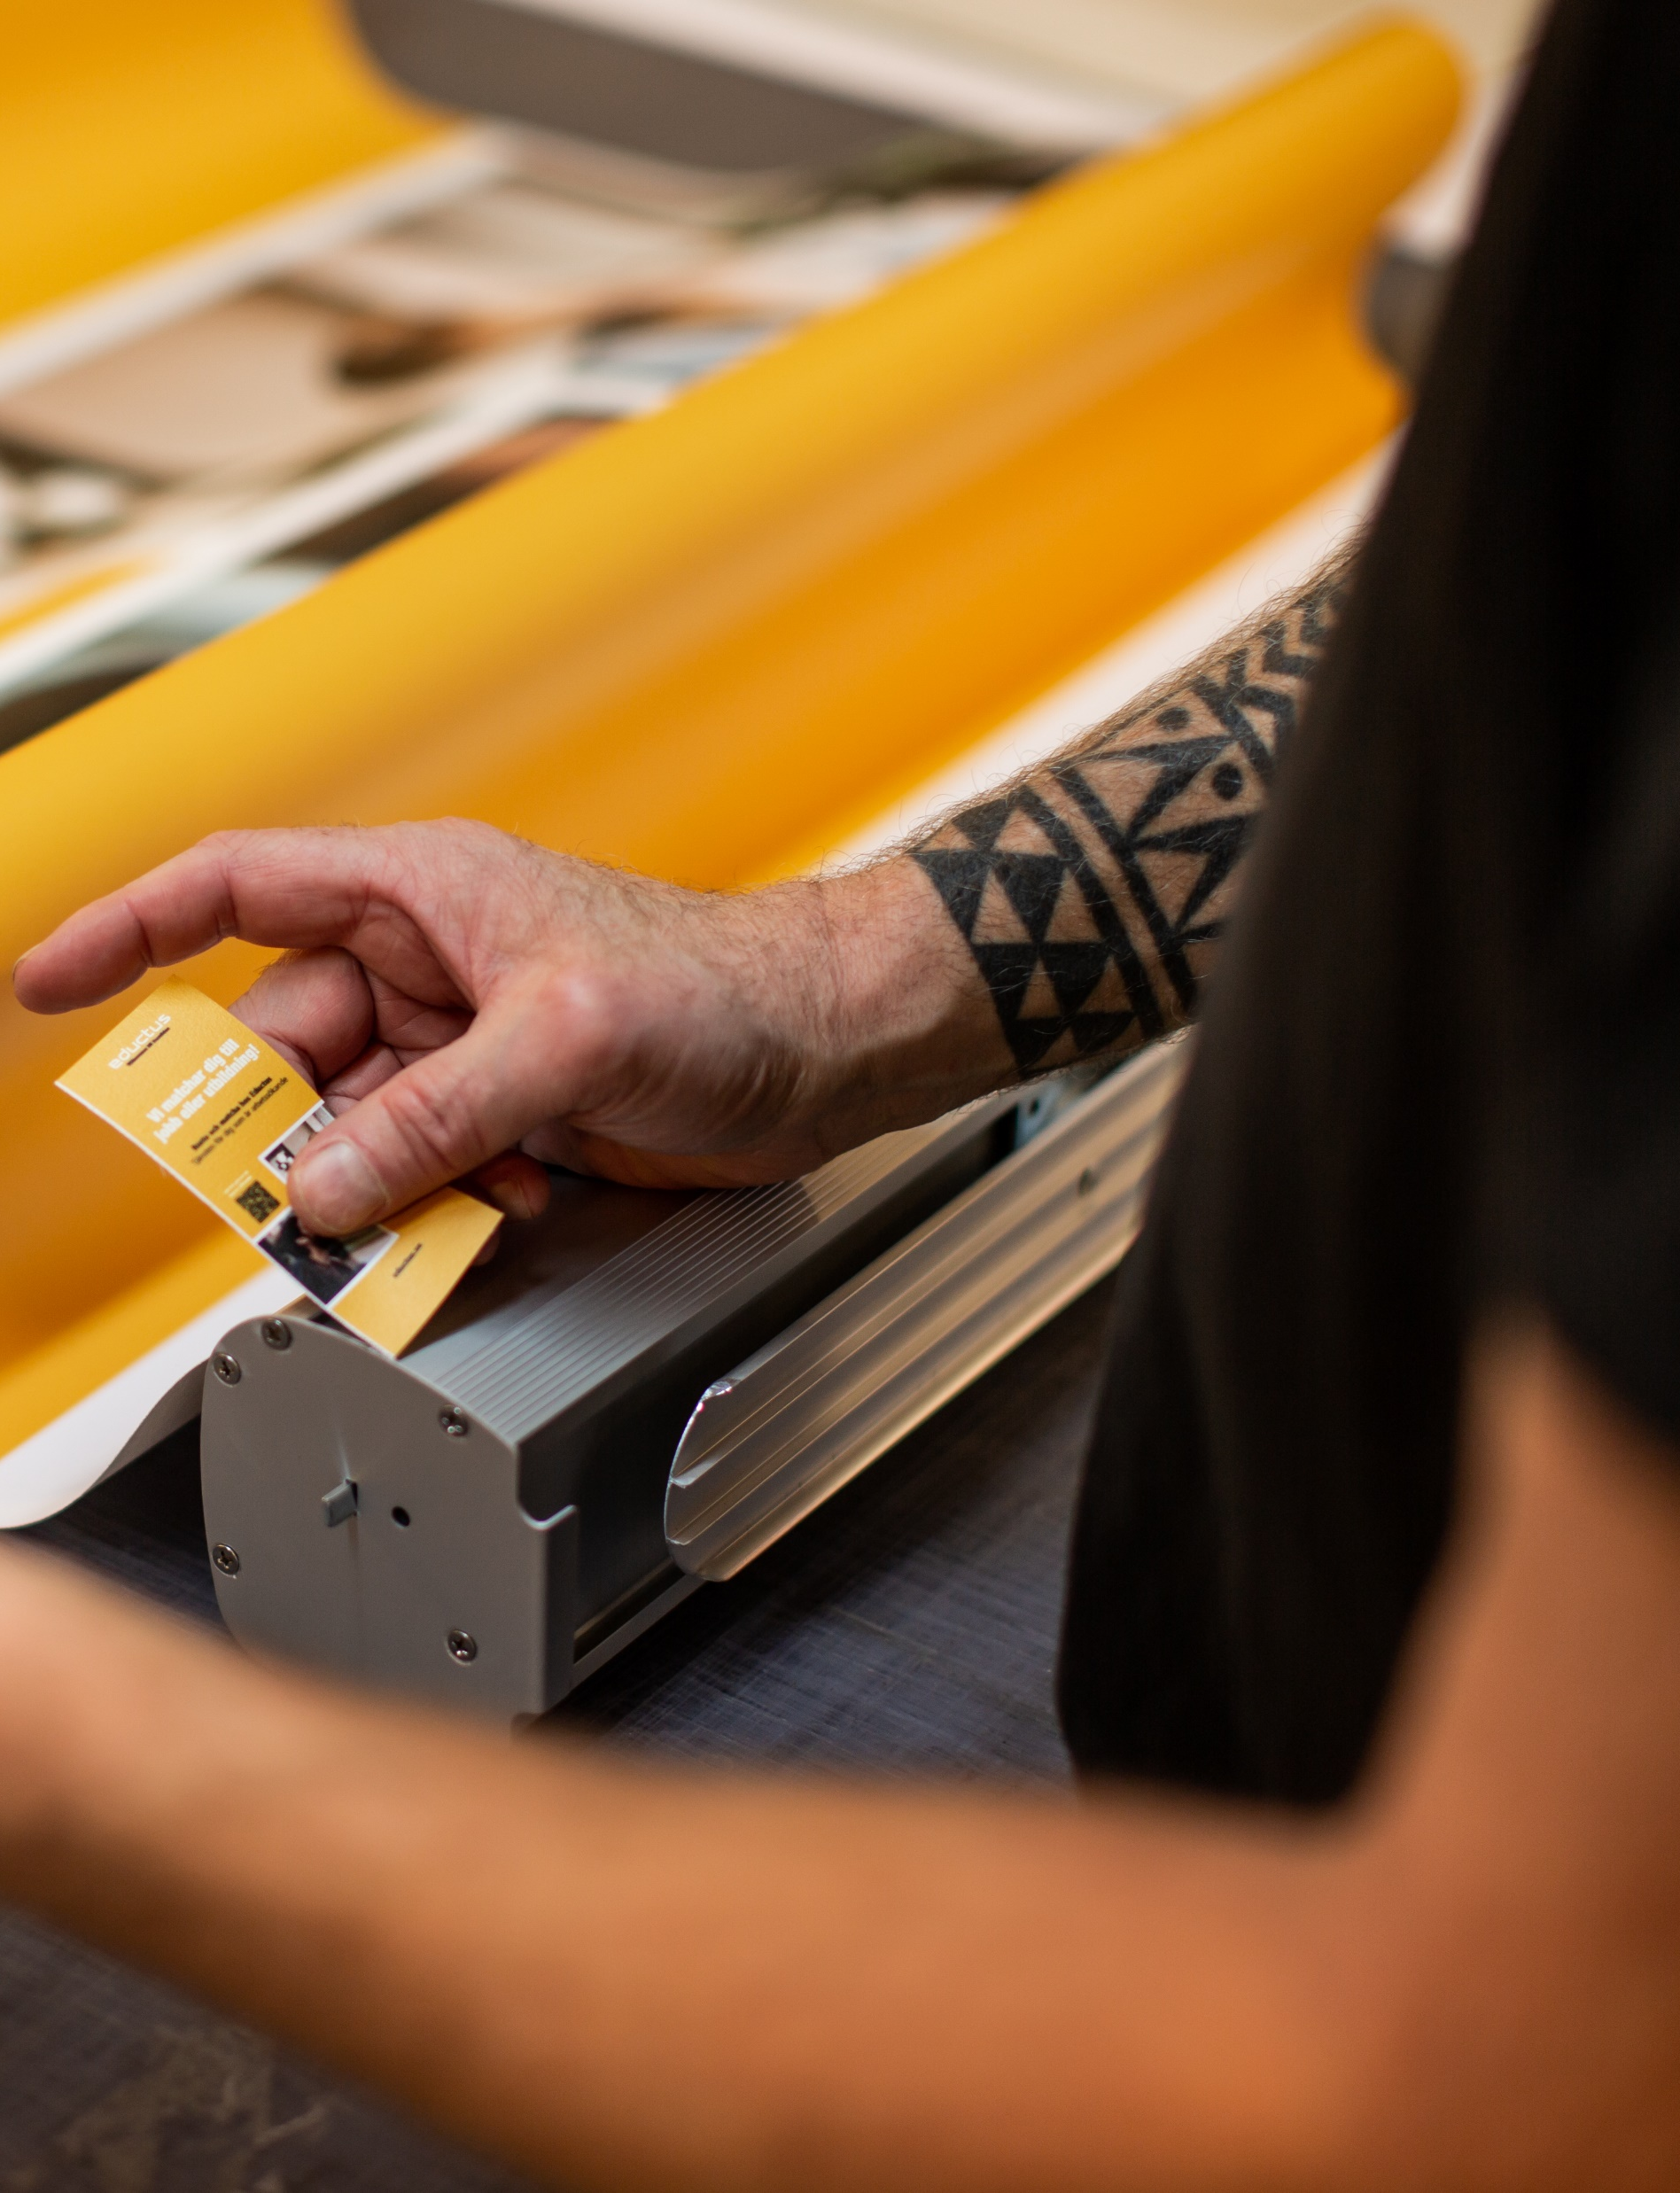
Kompetens och personliga egenskaper
Kompetens
Teknisk grundkompetens; automation, mekanik, processer
Yrkestekniskt gymnasieprogram såsom fordon, el, teknik eller industritekniska programmet
Intresse för hur moderna maskiner och papper fungerar.
Personliga egenskaper
Vilja, intresse, initiativförmåga, problemlösning, noggrannhet, samarbetsförmåga, flexibilitet
Mycket arbete över avdelningsgränser
Notes:
Mycket är ju mjukvarustyrt men insatsvaran papper är ett levande material där hänsyn måste tas till hur det uppför sig vid olika klimatförutsättningar.

Slide 9
Välkomna till Billes Tryckeri!

Slide 10
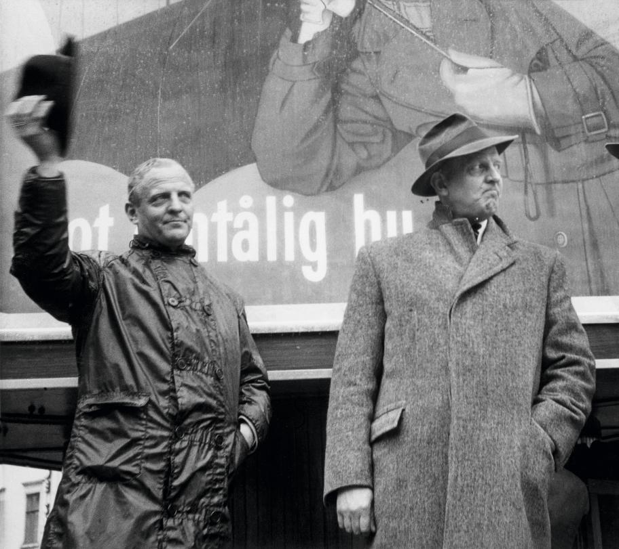
Billes Tryckeri startades 1963 av Stig och Gunnar Bille.

Slide 11
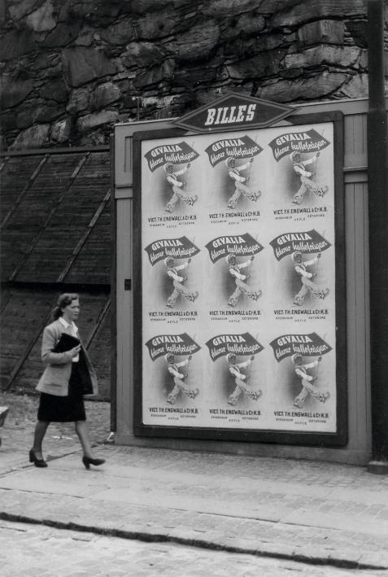
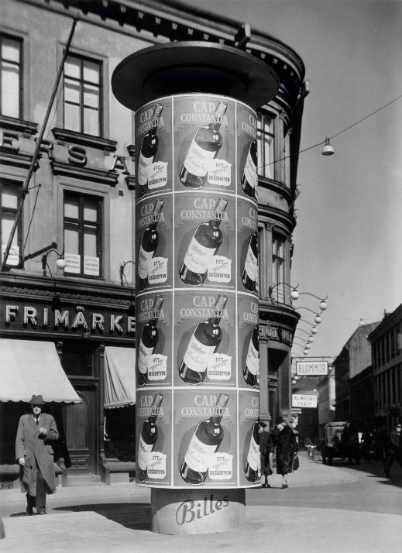
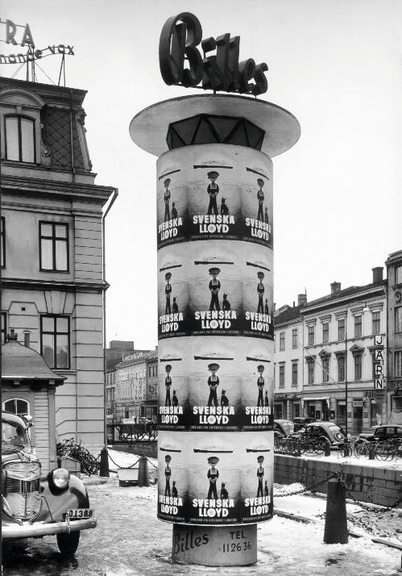
Bakgrunden var att dom sedan 1936 drev Utomhusreklamföretag.

Slide 12
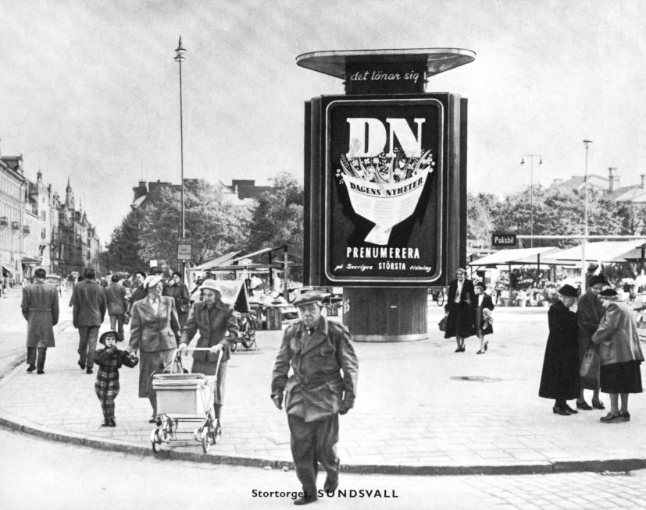
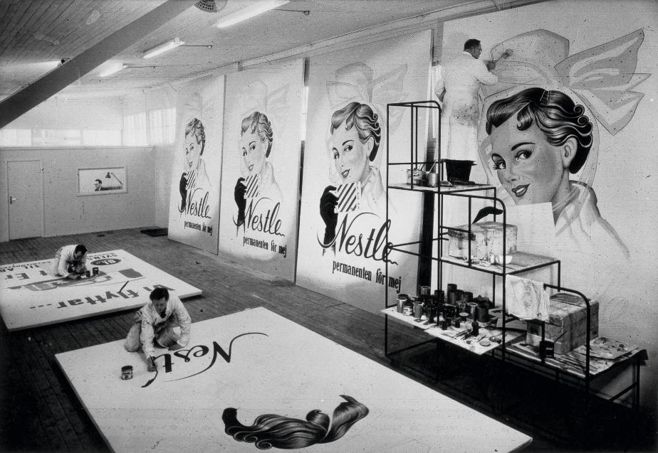
stora motiv handmålades

Slide 13
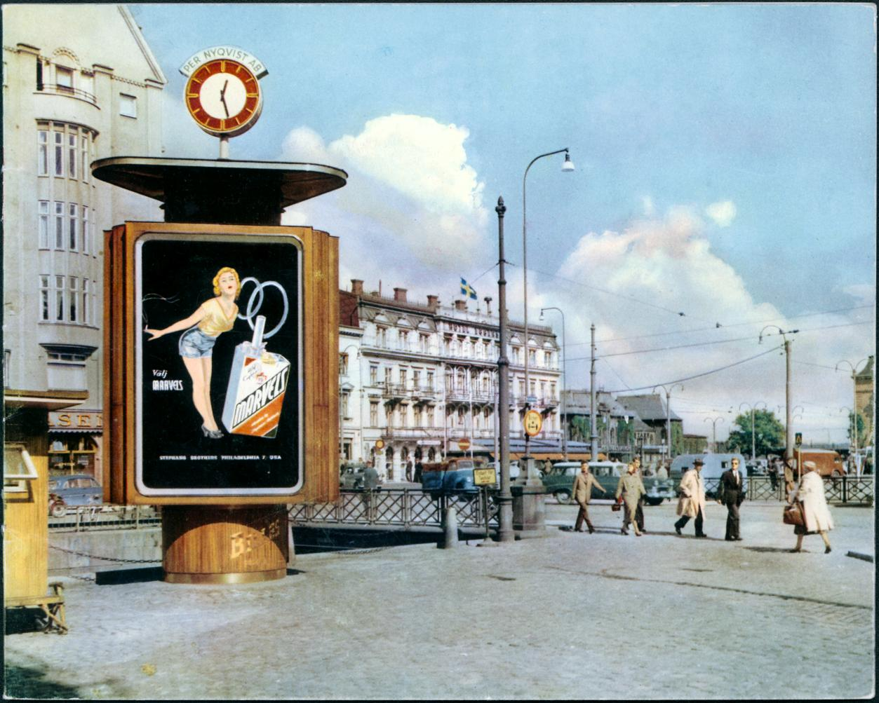

Slide 14
Att teknikutveckla var dyrt – Affischeringbolget såldes

Slide 15
Billes växte och breddade vårt produktutbud genom förvärv.
Vi Drömde om att bygga ett riktigt mönster tryckeri…

Slide 16
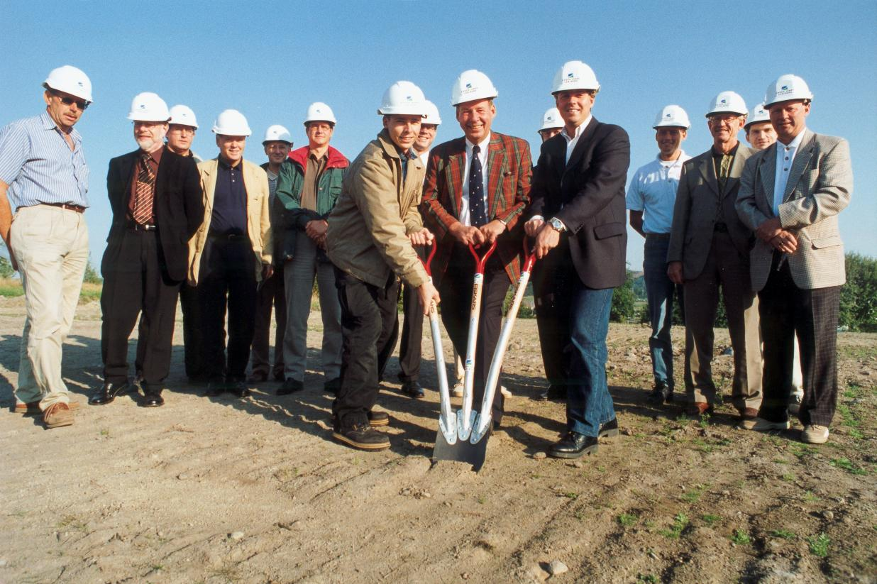
7:e september 1999 togs första spadtaget på ”Nya Billes” i Mölndal.

Slide 17
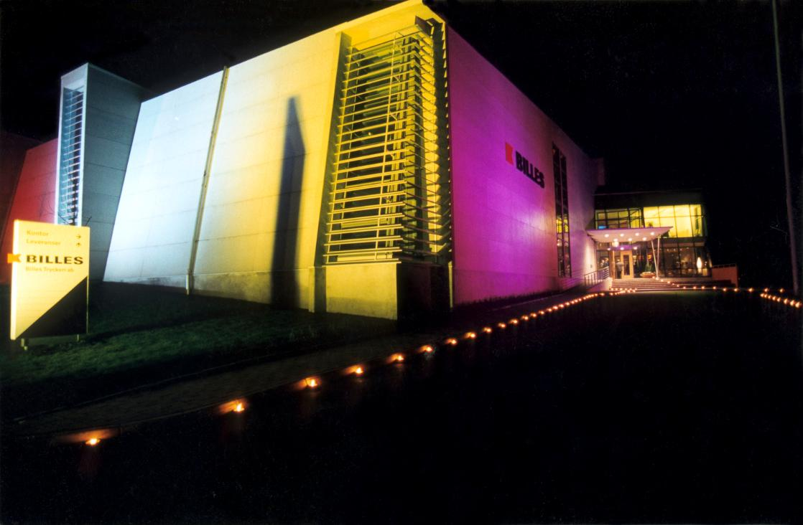
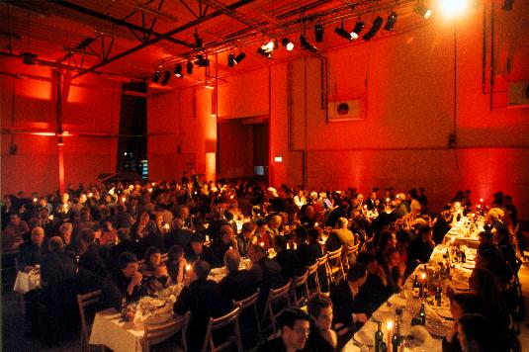
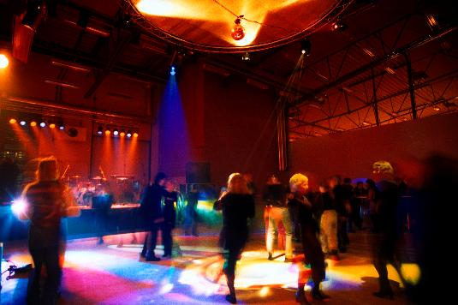
Inflyttning i Nya Billes hösten år 2000

Slide 18
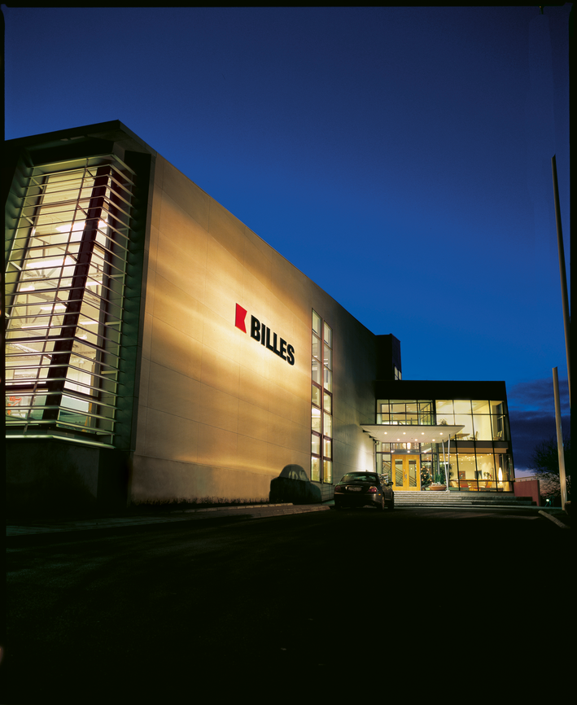
Billes idag – ett familjeföretag i tredje generationen
Förvärvade 4 bolag under kommande 10 år
Byggt ut två gånger sedan inflyttningen
8100 m2 toppmodernt tryckeri
Kontor i Stockholm
95 medarbetare på Billes samt 20 på Billes DIOS
Koncernen omsätter ca 275 miljoner

Slide 19
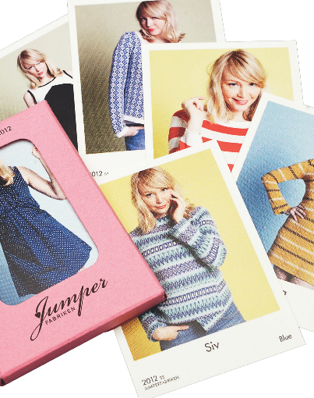
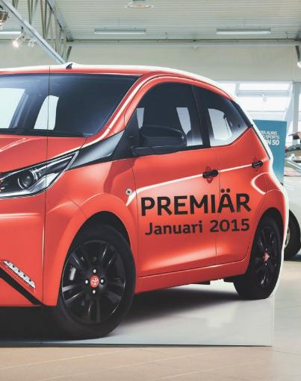
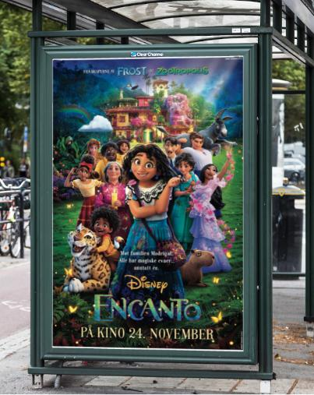

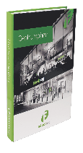
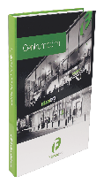

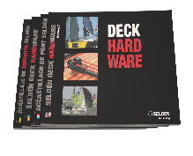
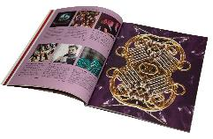
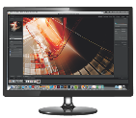


Billes - Marknadens bredaste erbjudande
MINDRE JOBB
STÖRRE JOBB
INOMHUS
UTOMHUS
DIGITAL PRODUKTION
KVALITET OCH MILJÖ

Slide 20
Billes digitala erbjudande
Webshop:
Lagerprodukter
Print on demand
Web 2 print
Dynamiska produkter
Avancerad rättighetshantering
m.m.
Mediabas (DAM):
Samla allt digitalt material på en plats
Kampanjverktyg:
En plattform som förenklar arbetet med kampanjer
API:
Med vårt öppna API kan man ansluta externa system till vårt ordersystem, detta för att uppnå minimal administration

Slide 21
















Några kunder som nyttjar våra IT-system:

Slide 22
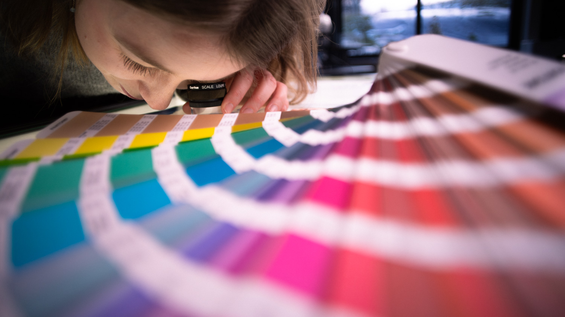
Yrkesroller

Slide 23
Prepressoperatör/Originalare
Förberedelse innan tryck
Färdigställa dokument som ska tryckas.
Material kommer ofta digitalt, men även fotografier och tidigare tryck som behöver scannas in.
Ombrytning (layout) och utskjutning (sidplanering) för att själva tryckarken ska läggas upp i tryckpressen på bästa sätt.
Goda kunskaper inom färghantering.

Slide 24
Tryckare/Printoperatör
Från digital PDF till trycksak
I trycket är det viktigt att se till att tryckpressen/printern fungerar som den ska och att färgen kommer på papper med kvalitet anpassad efter kundens behov och önskemål.
En tryckpress idag är en högteknologisk maskin som kräver utbildning
De vanligaste tryckteknikerna idag är offset-, digital- och flexotryck

Slide 25
Efterbehandlare/Bokbindare
Efterbehandling: Lackering, foliering, bindning m.m.
Efterbehandlingen (även kallat ”binderiet” från bokbinderi) är det sista som görs på tryckeriet.
Färdigställa det som behöver göras med trycksakerna när det lämnar tryckpressen.
Binda ihop böcker, häfta broschyrer, laminera omslag och mycket mer.
Distribution sköter tryckeriet själva eller med hjälp av distributionsfirma.

Slide 26
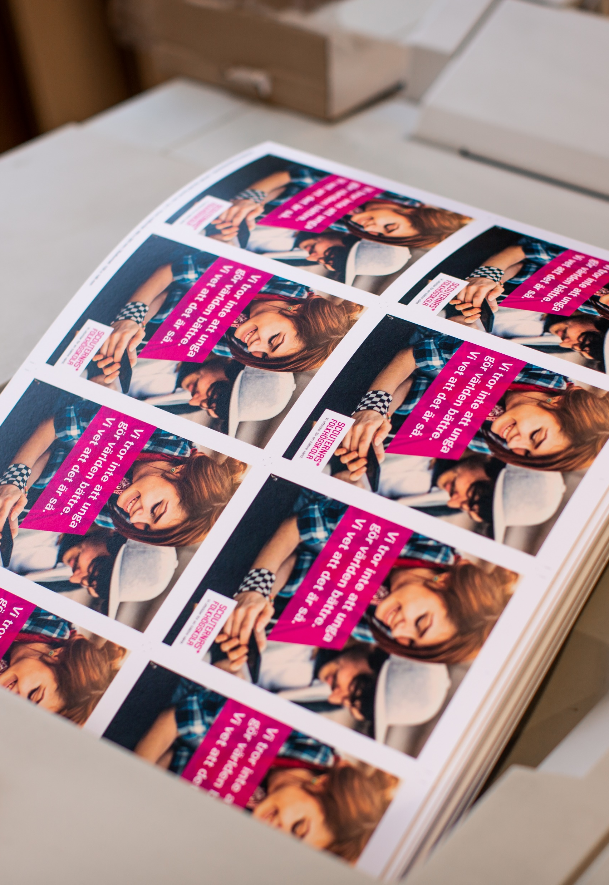
Övriga roller på ett tryckeri
Arbetsledare
Fabrikschef
Produktionschef
Projektledare
Säljare
Administratör/ekonom
Försäljningschef
Marknadschef
Miljöchef
Teknisk chef
Personalansvarig
VD

Slide 27
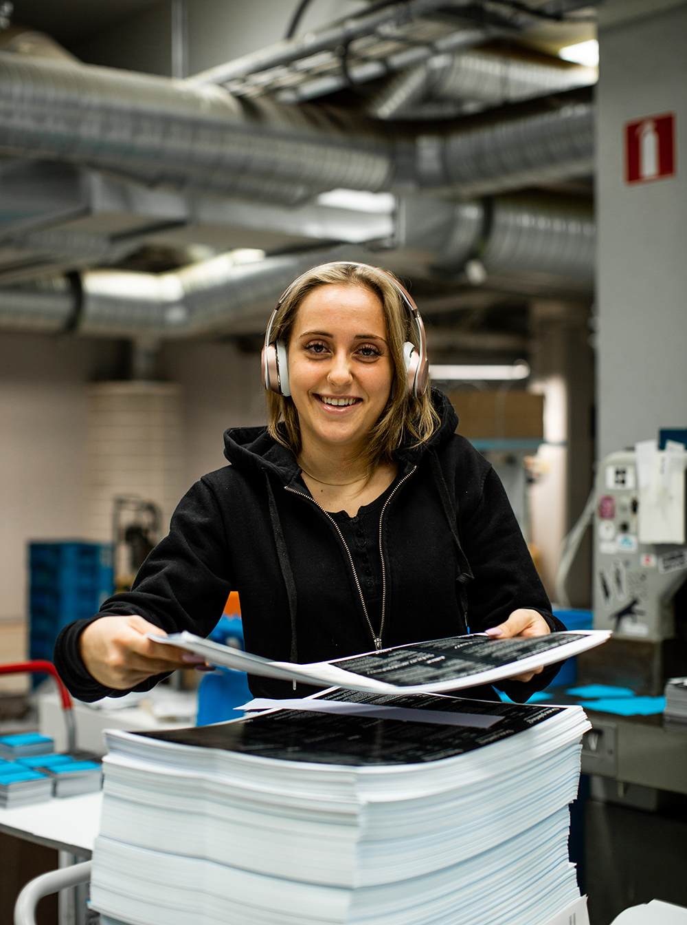
Yrkesroller direkt efter gymnasiet
Printoperatör
Efterbehandlare: Falsare, skärare, limbindare och klammeroperatör
Distribution: Adressering, distribution och kuvertering
Logistik
Praktik är en bra väg in till jobb

Slide 28
Så ser en typisk arbetsdag ut
Få instruktioner från arbetsledare om dagens arbetsuppgifter alternativt få en överlämning av kollega om det är skiftgång
Anpassa planeringen enligt eget tycke i den mån det är möjligt
Producera jobb och genomföra kvalitetskontroller (stickprov)
Ansvar för utrustning

Slide 29
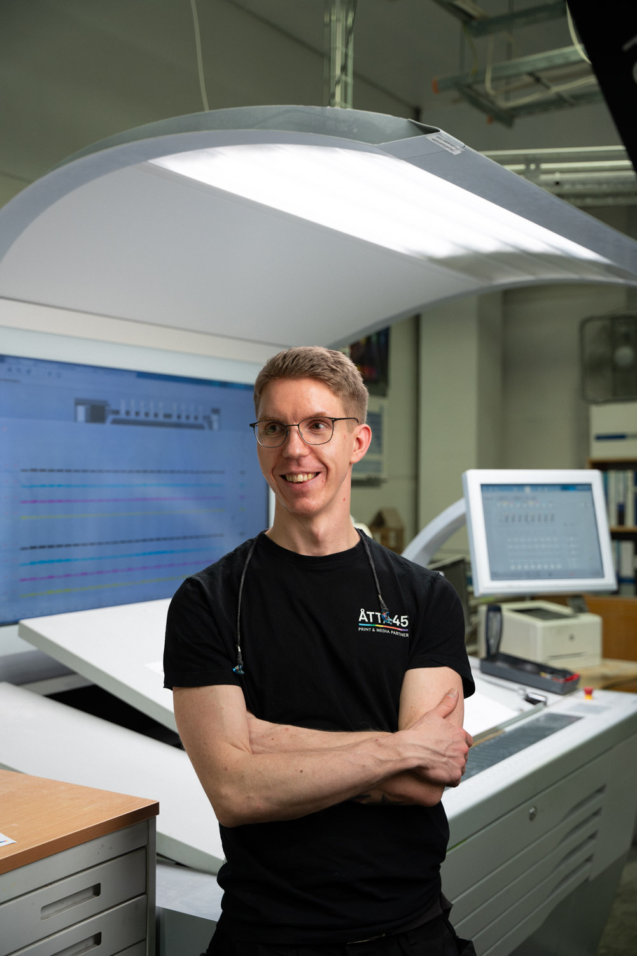
”Det är roligt att få skapa färdiga produkter!
Och det är kul att se hur färger fungerar och
ser ut på olika material.
Hela tryckprocessen är intressant och det är häftigt att jobba med stora maskiner. Tryckpressen jag jobbar med är stor som en buss typ.”
Mikael Johansson
Tryckare

Slide 30
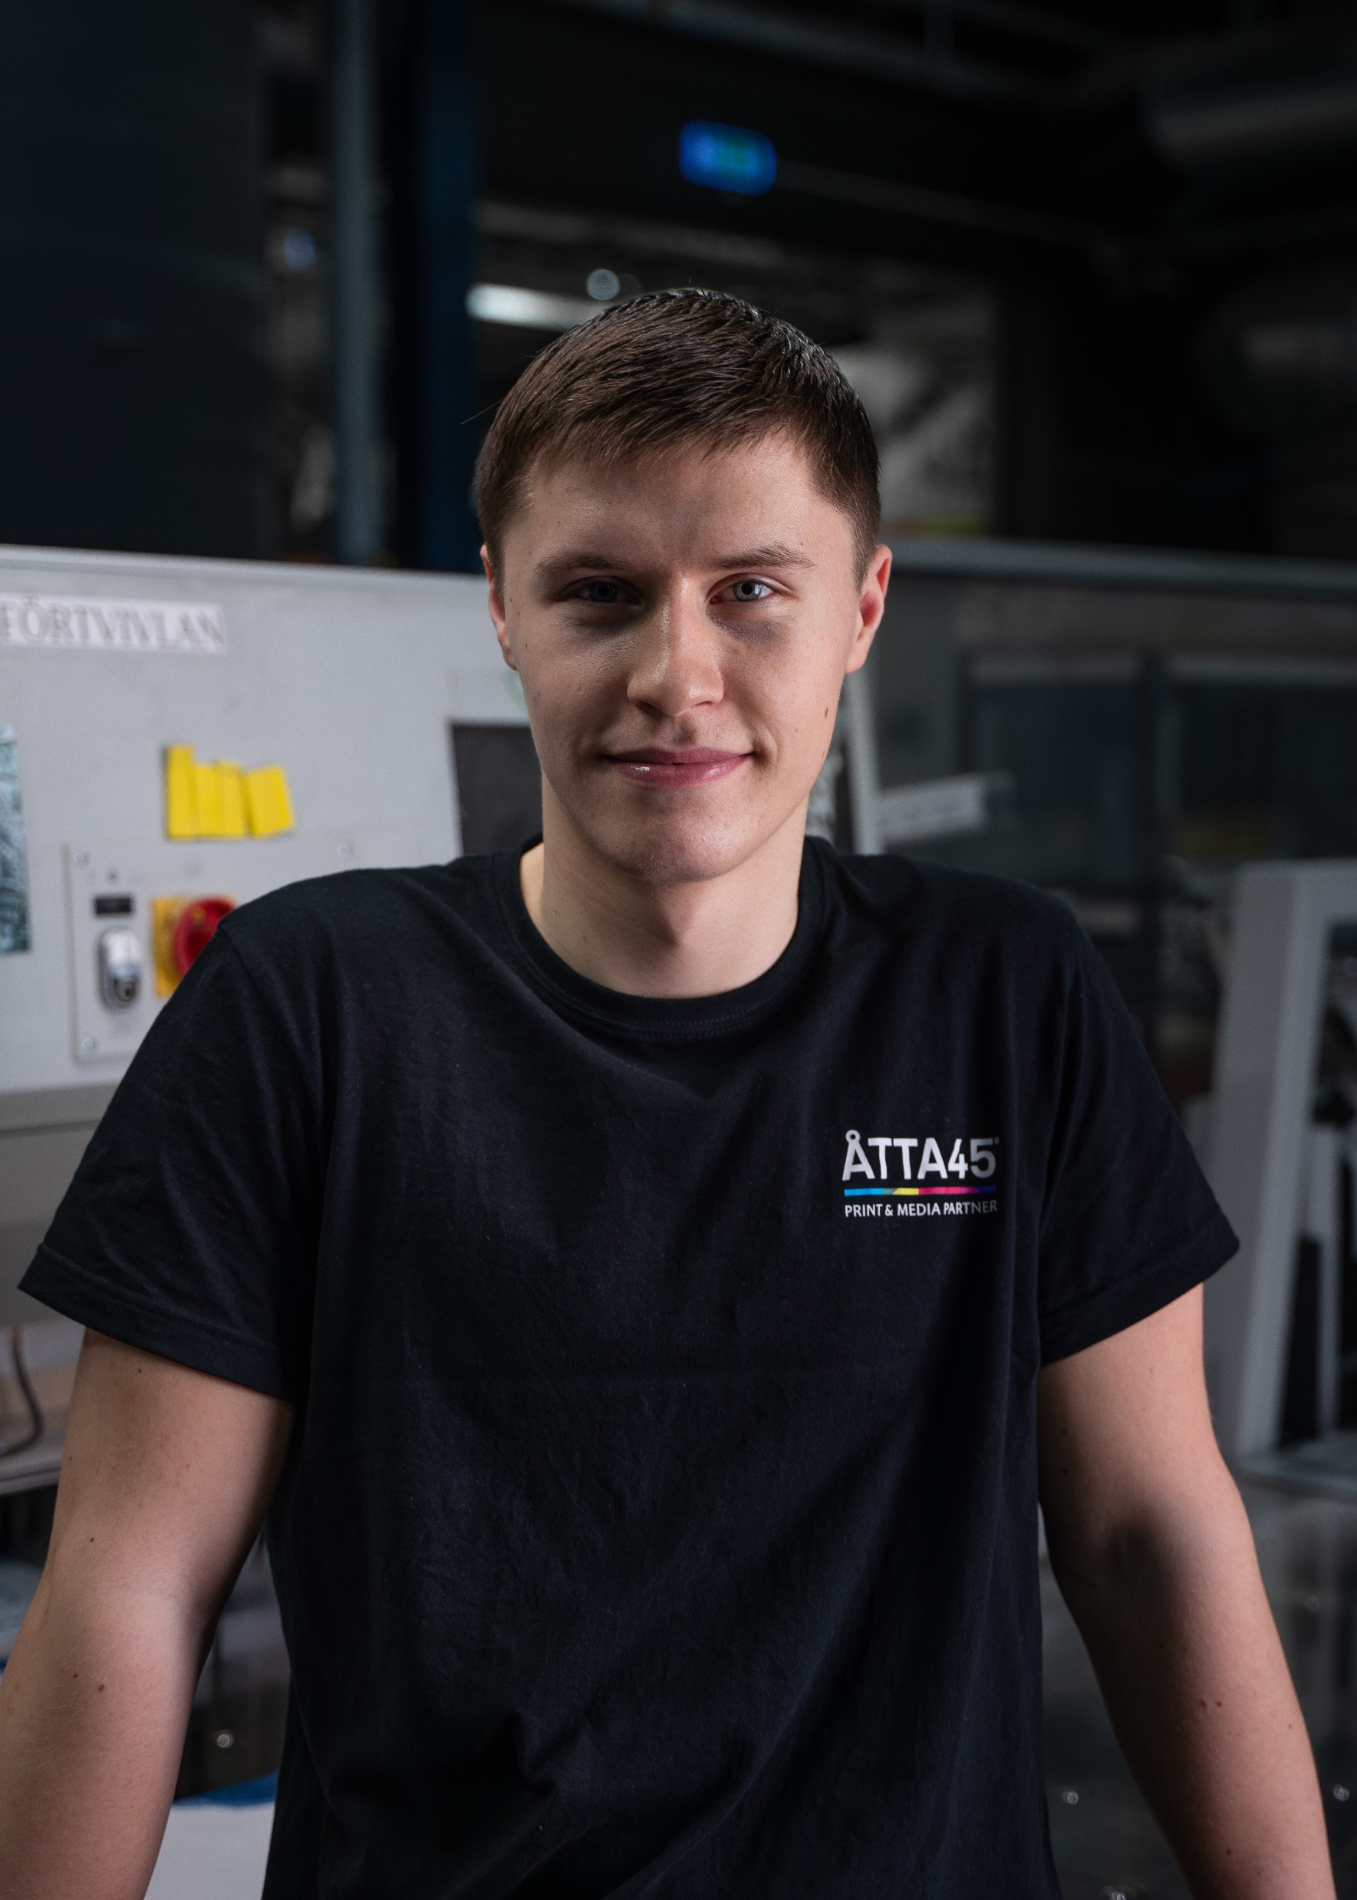
”Det är häftigt att se hela processen från ett vitt papper till en färdig produkt och jobbet känns viktigt. Jag samarbetar med bra kollegor och vi har kul på jobbet.
Jag vill lära mig mer, utvecklas och växa i företaget. Det finns så många avdelningar och utvecklingsmöjligheter. Jag drömmer om att en dag bli avdelningschef. Det vore roligt och spännande!”
Damian Strachota
Efterbehandlare

Slide 31
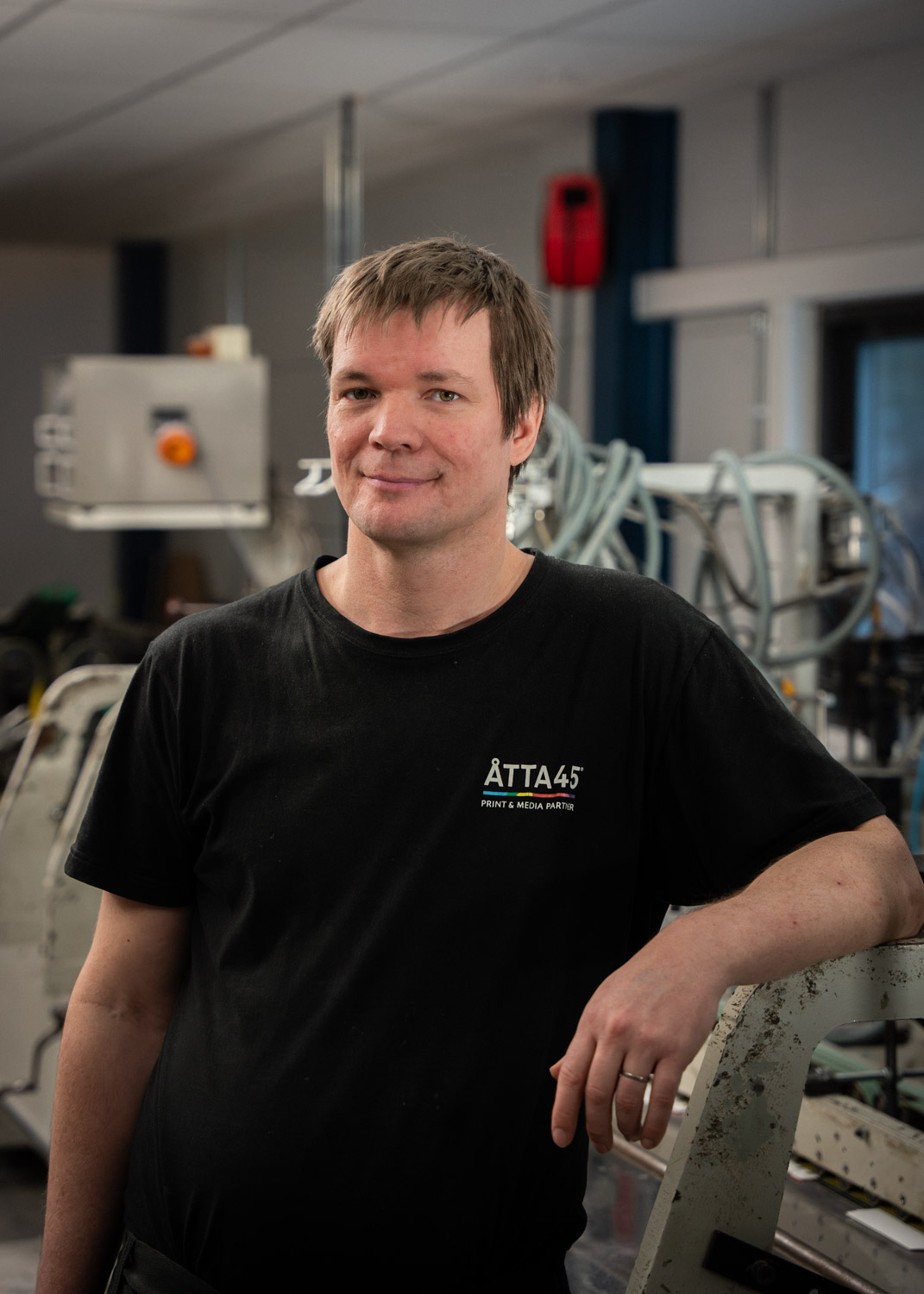
”Jag jobbar som maskinoperatör för förpackningar. Jag limmar ihop och viker olika förpackningar i en maskin.
Det innebär mycket samarbete med de kollegor som gjort jobbet före mig. Det är en hel produktionskedja som ska fungera så det är viktigt att alla samarbetar.
Det bästa är att jobbet innebär så mycket praktisk problemlösning. Det roligaste jag vet är att klura ut hur jag ska lyckas göra nya förpackningar och hitta nya lösningar.”
Martin Murmester
Maskinoperatör

Slide 32
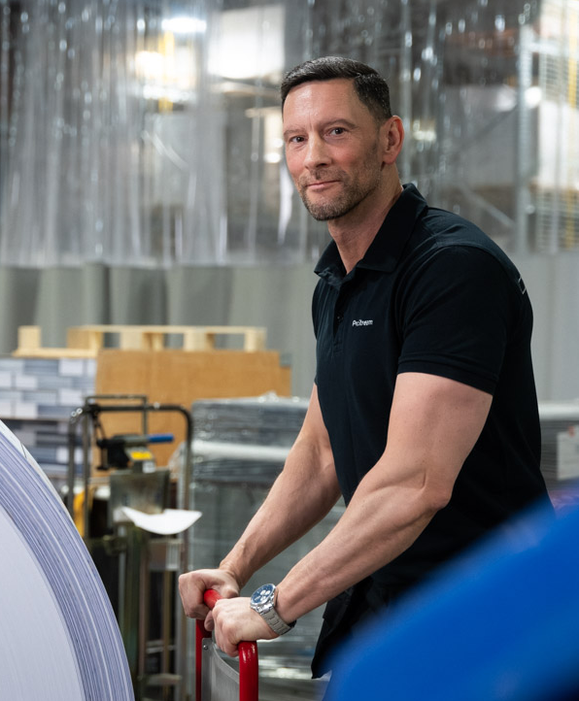
” Det händer mycket i utvecklingen av nya maskiner och det finns alltid något nytt att lära sig.
Många av maskinerna klarar så mycket själva vilket ger möjlighet att göra flera olika saker på tryckeriet”.
Mariusz Iwicki
Arbetsledare

Slide 33
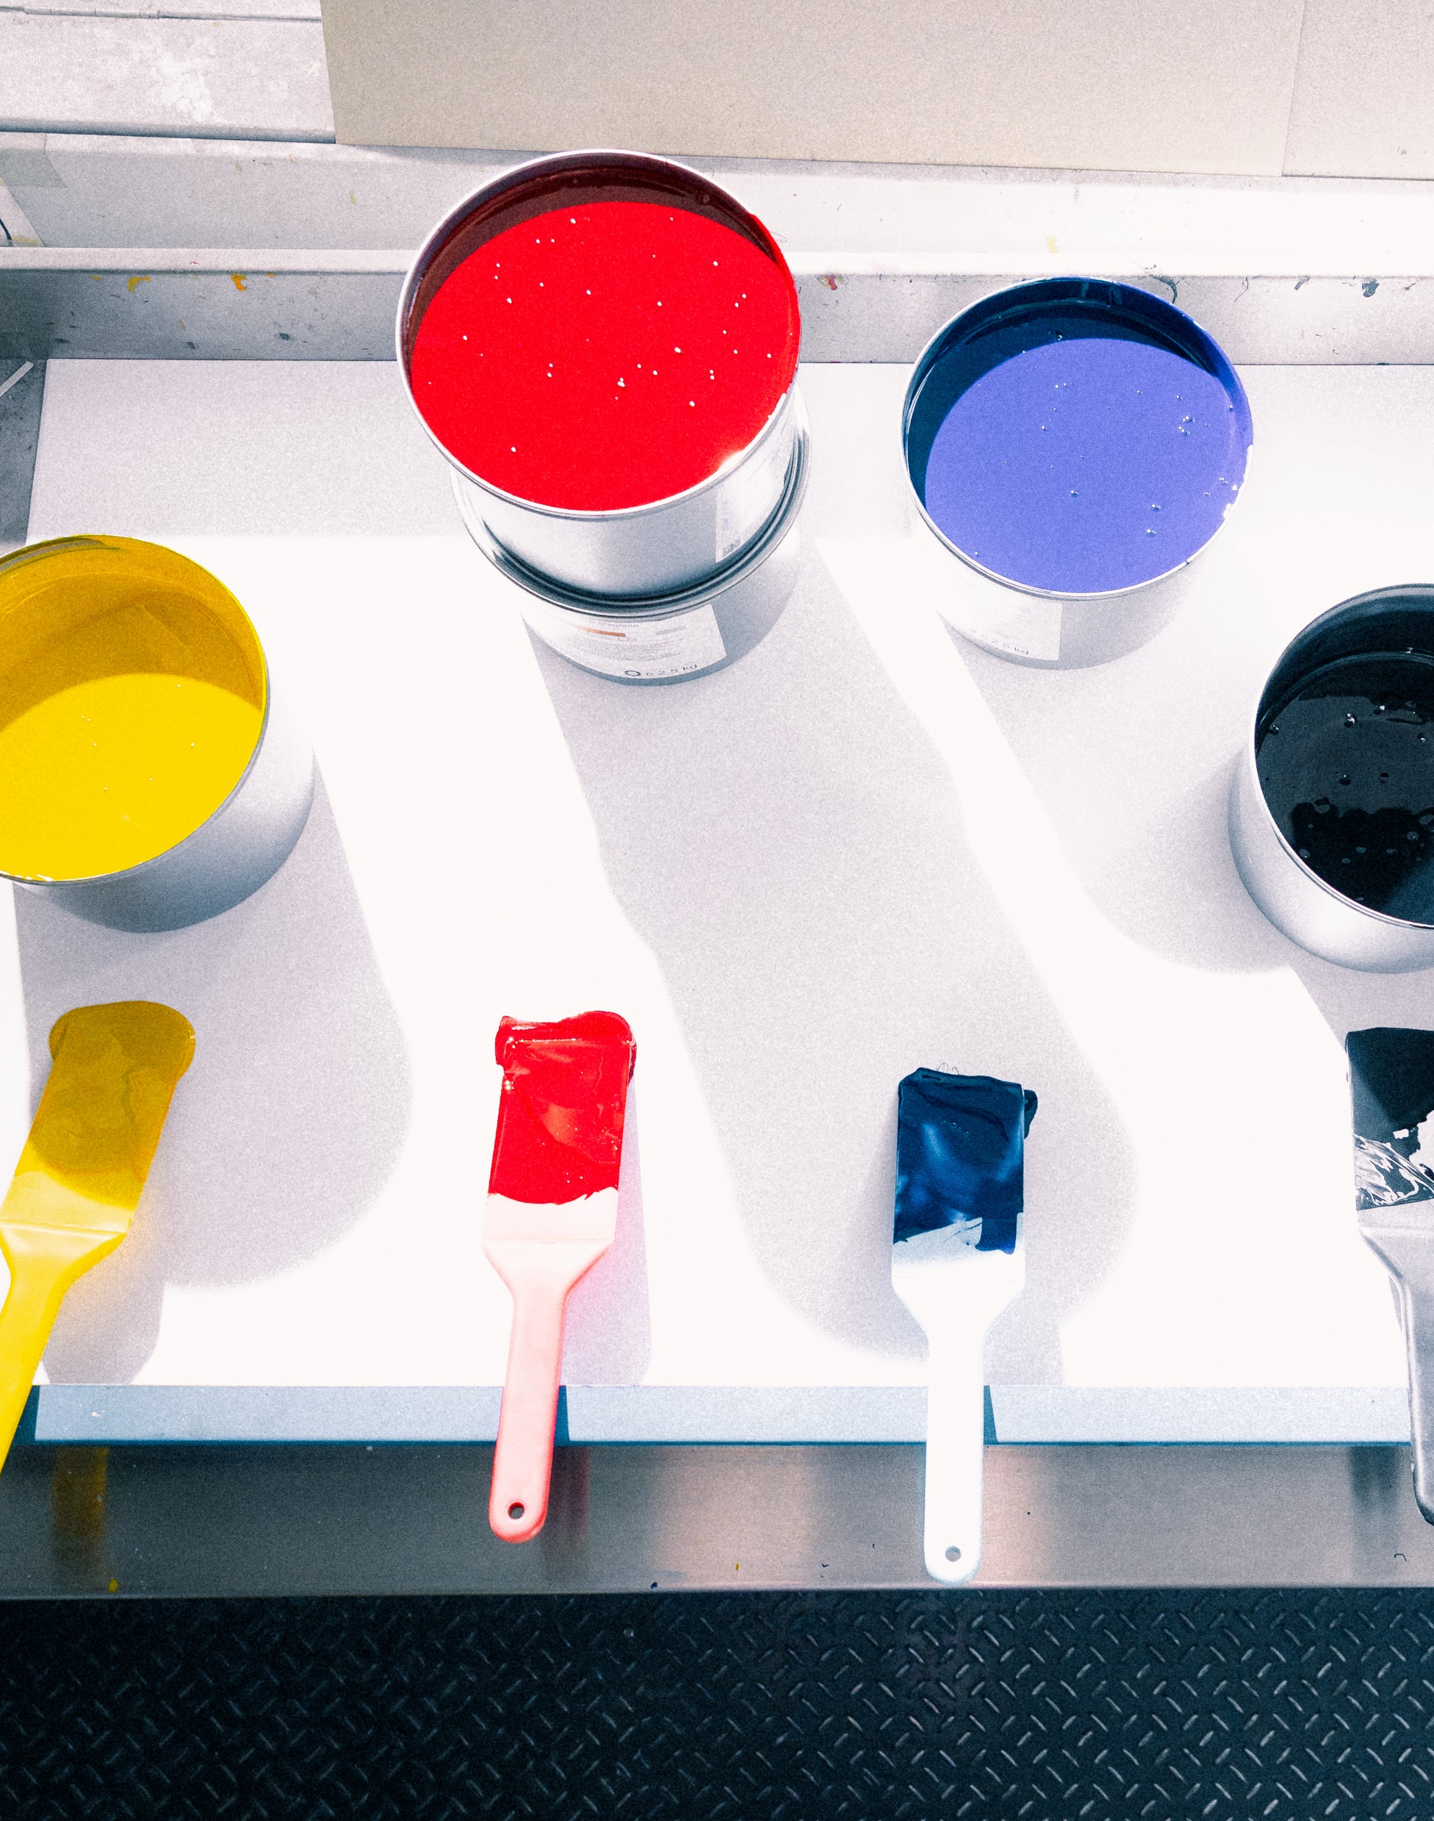
Internutbildning och kompetensutveckling
Avdelningsbyten
Utbildning på nyanskaffad utrustning

Slide 34
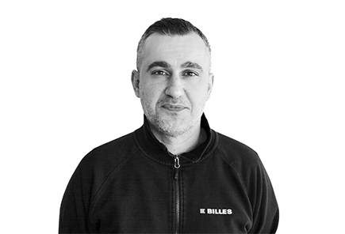
Karriärmöjligheter
Odishos jobbresa
Gymnasium – restauranginriktning
Sommarjobb - Nordvalls etikett, erbjudande om fast jobb som efterbehandlingsoperatör efter studenten.
2004 – 2022 Nordvalls, tryckare, teamledare, skiftledare, ställföreträdande produktionschef.
Tamro - gruppchef utleveransavdelningen
2024 – Billes Tryckeri, arbetsledare, ansvarig för daglig drift, personal, planering, inköp m.m.

Slide 35
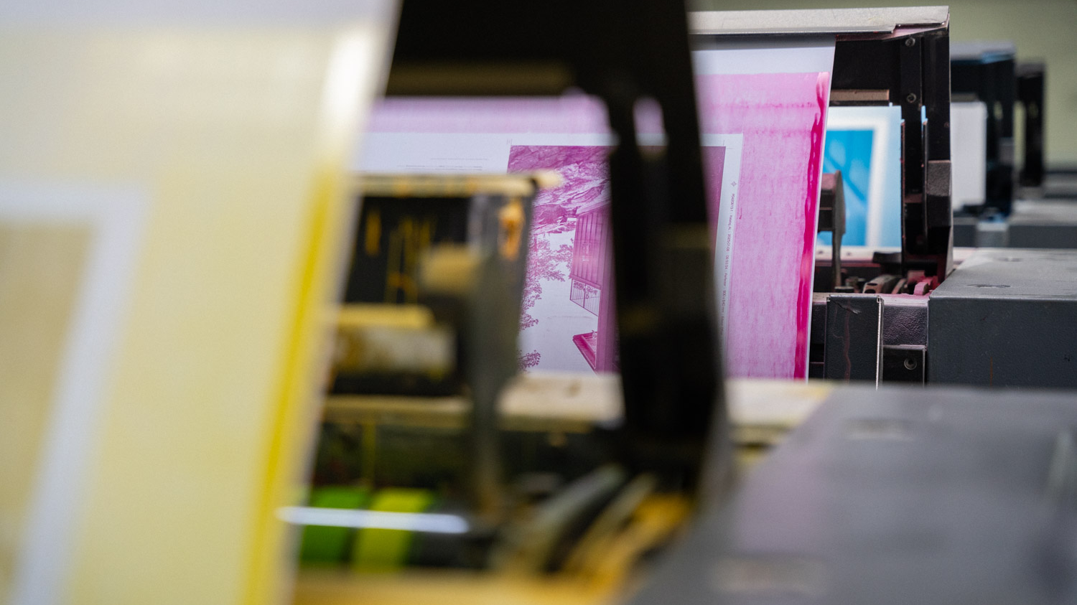
YH-utbildningar

Slide 36
Grafiskt hantverk
2 årig YH-utbildning
Utbildningen fokuserar på hela produktionskedjan inom grafisk produktion med fokus på hantverket
Utmärkt för dig som är intresserad av grafiskt hantverk, som bokbindning och grafisk produktion och vill lära dig det senaste inom grafisk mjukvara samtidigt som du får jobba med händerna. Fokus läggs på att kunna skapa och producera.
Brobygrafiska designskola i Sunne
Grafisk producent, prepressoperatör, tryckare, projektledare, produktionsledare

Slide 37
Grafisk formgivare/tekniker
2 årig YH-utbildning
Du får lära dig både om designkoncept men även att kunna säkerställa produktionen av upplevelser i både digital- och printmiljö.
Dagens samhälle kräver mer och mer kommunikation, och denna moderna utbildning ger dig de senaste kunskaperna för att kunna hantera detta.
Du får goda kunskaper i grafisk design på hög teknisk nivå
Brobygrafiska designskola i Sunne
Grafisk tekniker, reprotekniker, prepressoperatör, grafisk formgivare

Slide 38
Grafisk producent och formgivare
2 årig YH-utbildning
Du lär dig att bli en skicklig grafisk producent med expertkunskaper inom form, färg, text och typografi. Du får många värdefulla kontakter i arbetslivet redan under din studietid och hela sex månader av utbildningen består av LIA, som du gör ute på företag i branschen.
Yrgo i Göteborg
Grafiker, grafisk producent, prepressoperatör eller producerande produktionsledare.

Slide 39
Förpackningsingenjör
2 årig YH-utbildning
Är du innovativ och kreativ med starkt hållbarhetsfokus? Har du samtidigt en förmåga att driva processer framåt och ta initiativ?
Du är delaktig hela vägen från idéskiss till färdig förpackning med kundens önskemål i fokus och med ett stort fokus på miljö, hållbarhet och cirkulär ekonomi.
Haganässkolan i Älmhult

Slide 40
Tack för idag!
Se filmer och läs mer om jobb och utbildningar på grafx.se
För frågor, kontakta; grafx@grafiska.se

